Slide 1
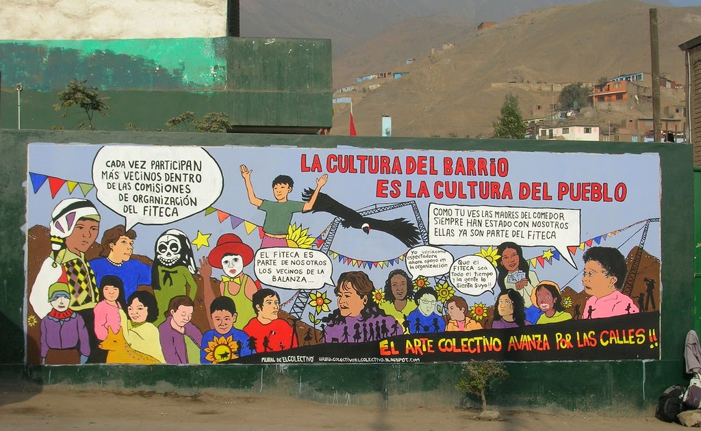
1983 - 2023 “ 40 años de democracia”

Slide 2
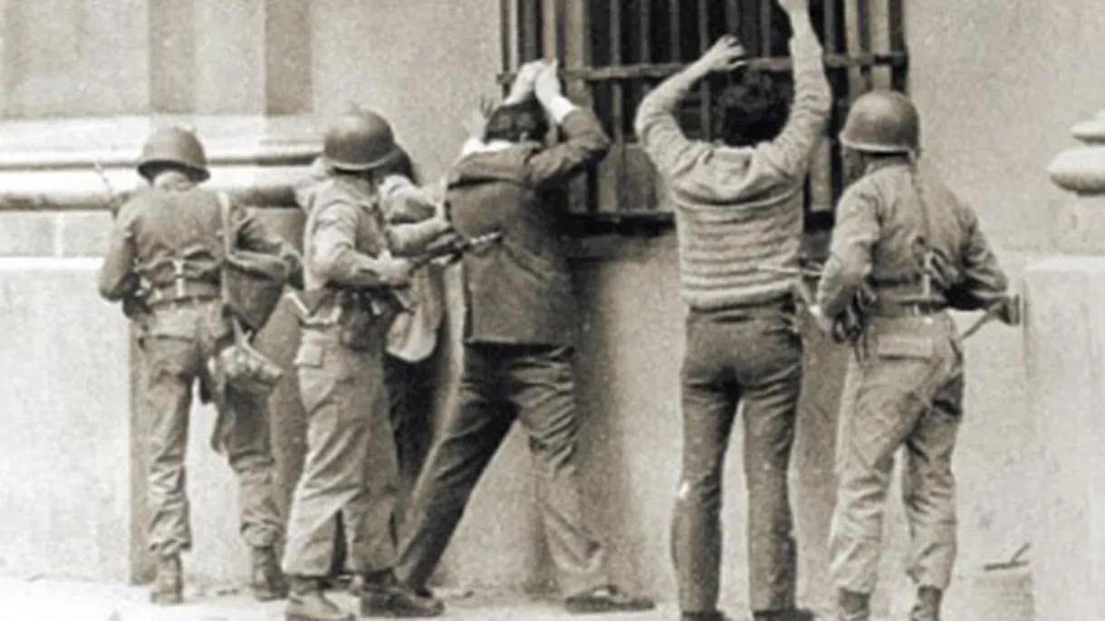
IMÁGENES DE LA VIDA EN DICTADURA
LOS CIUDADANOS NO TENÍAN DERECHO
A ELEGIR A SUS REPRESENTANTES NI DE EXPRESAR SUS IDEAS
QUE PASO EN LA DICTADURA MILITAR DE 1974 A 1983

Slide 3
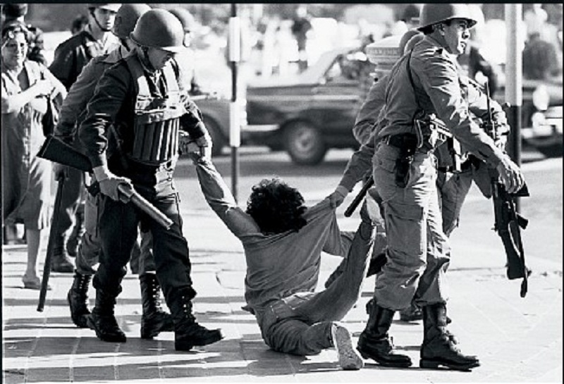
SE SUPRIMIERON DERECHOS

Slide 4
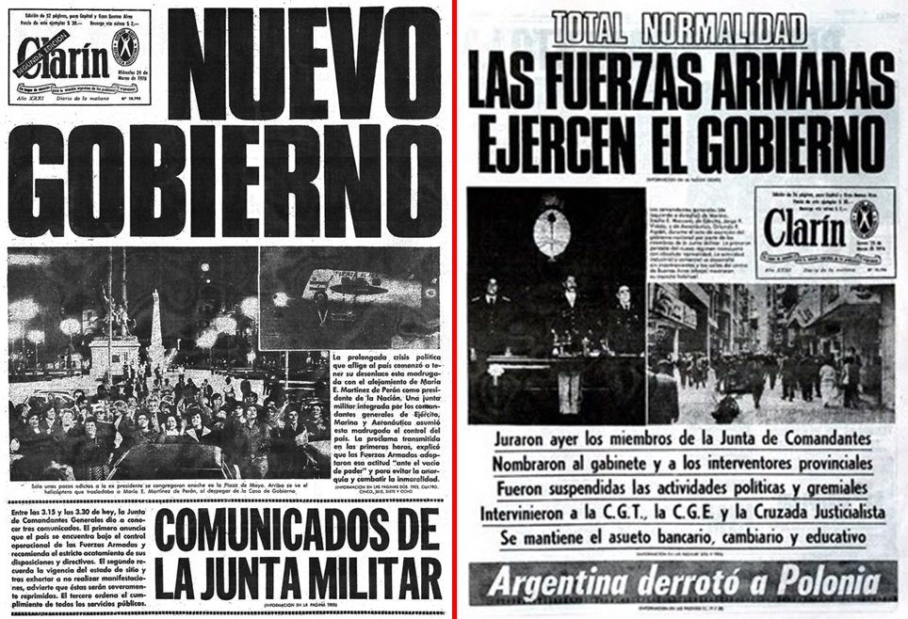
FUE UNA DICTADURA CÍVICO MILITAR UN SECTOR DE
LA SOCIEDAD
Y MEDIOS DE COMUNICACIÓN FUERON CÓMPLICES

Slide 5
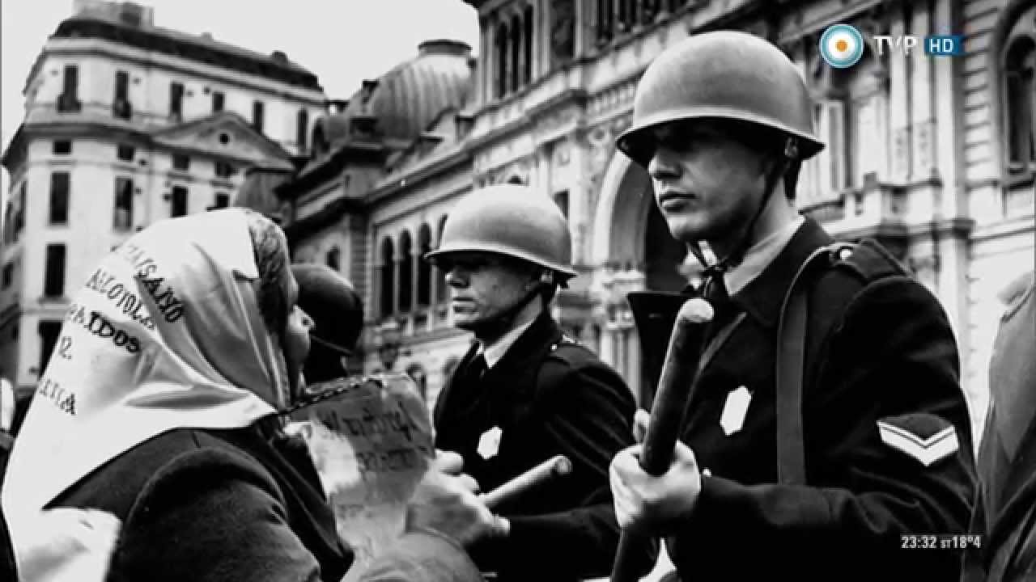
PRIMEROS PASOS HACIA LA DEMOCRACIA

Slide 6
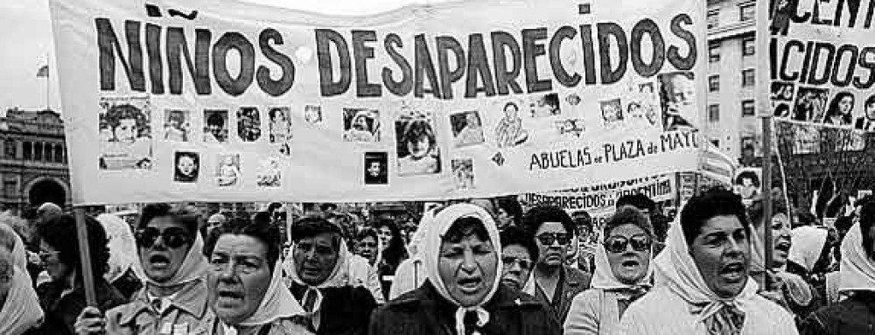
UN GRUPO DE MUJERES “MADRES Y ABUELAS” DESAFÍO AL GOBIERNO
MILITAR PIDIENDO QUE APAREZCAN CON VIDA DE SUS HIJOS Y NIETOS QUE NACIERON EN CAUTIBERIO

Slide 7
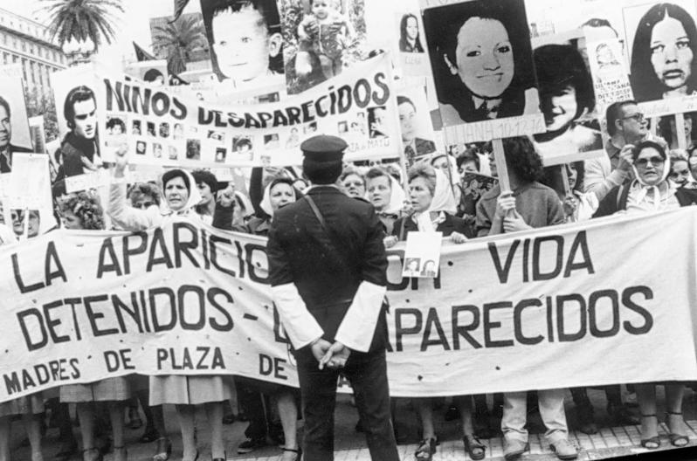

Slide 8
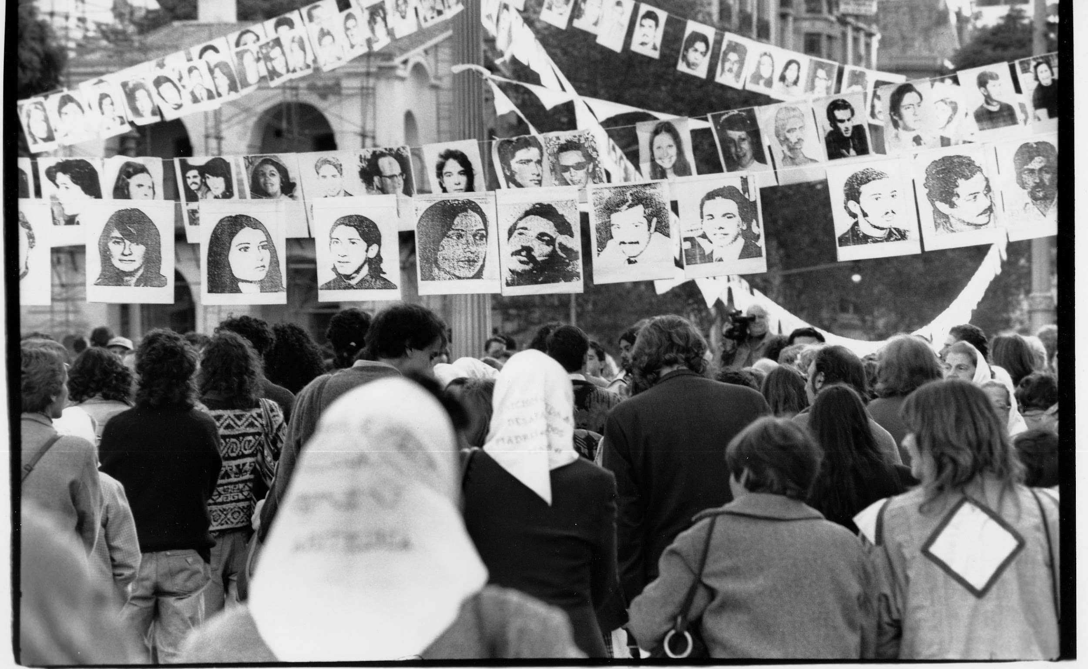

Slide 9
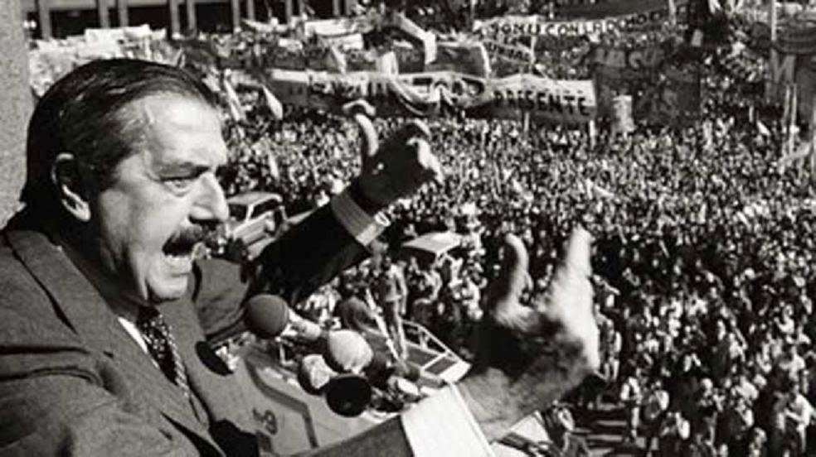
DESDE 1983 HASTA EL DIA DE HOY
TENEMOS LA OPORTUNIDAD DE VIVIR
EN DEMOCRACIA, PODER ELEGIR A QUIENES
NOS REPRESENTAN Y HACER VALER
NUESTROS DERECHOS

Slide 10
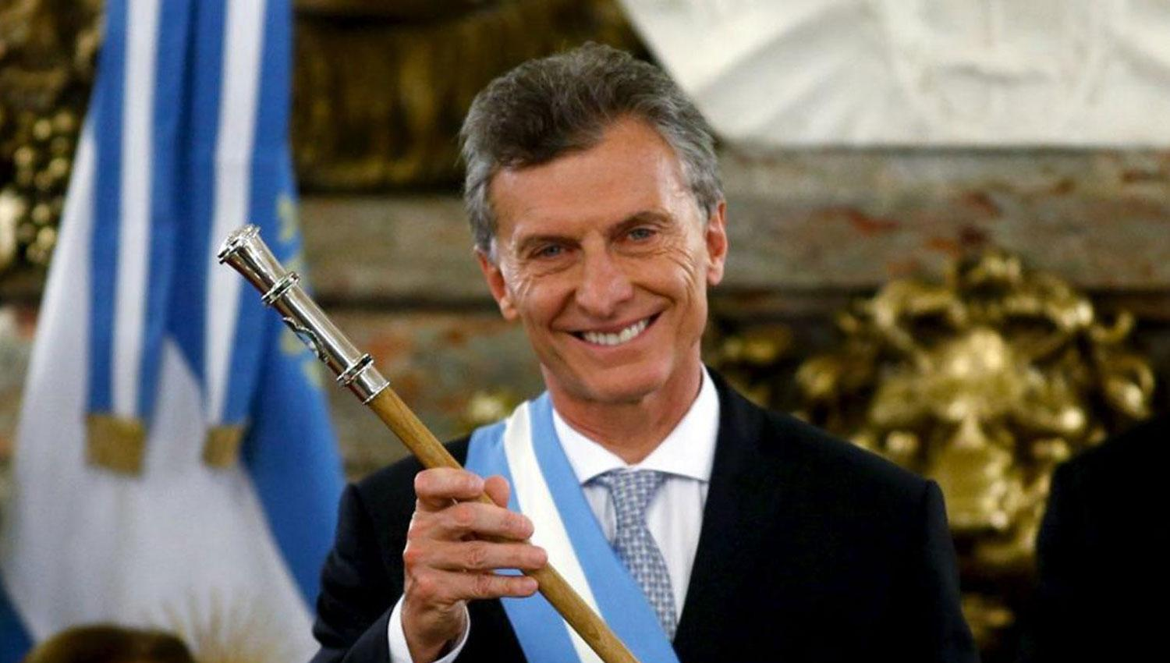
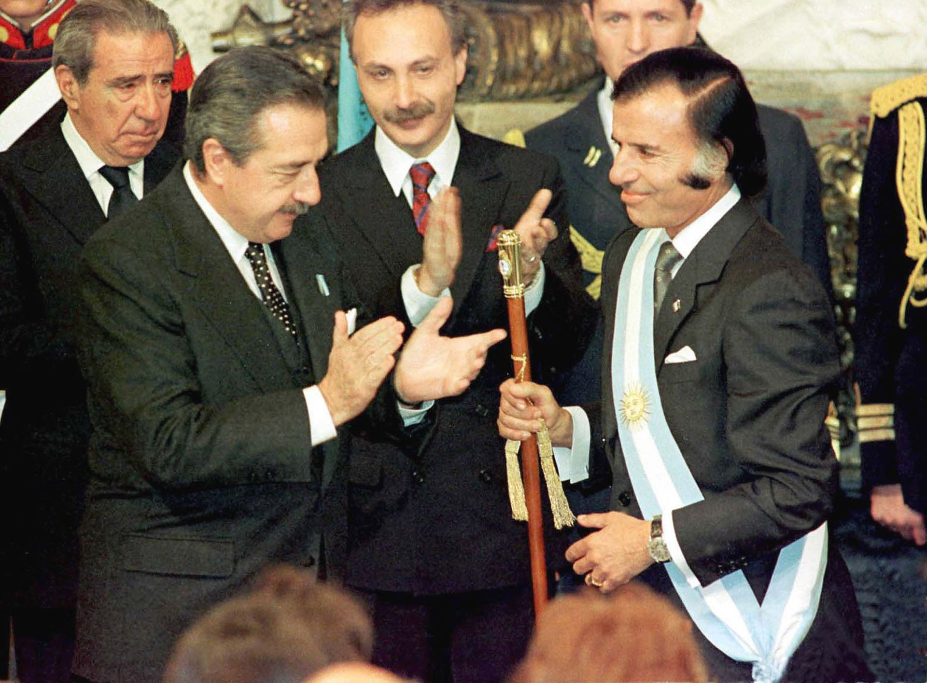
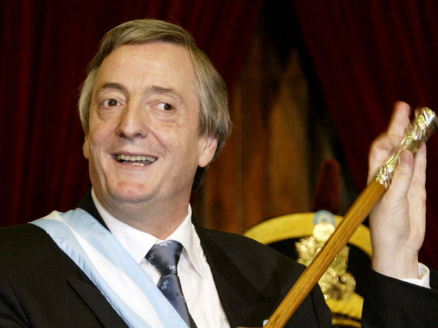
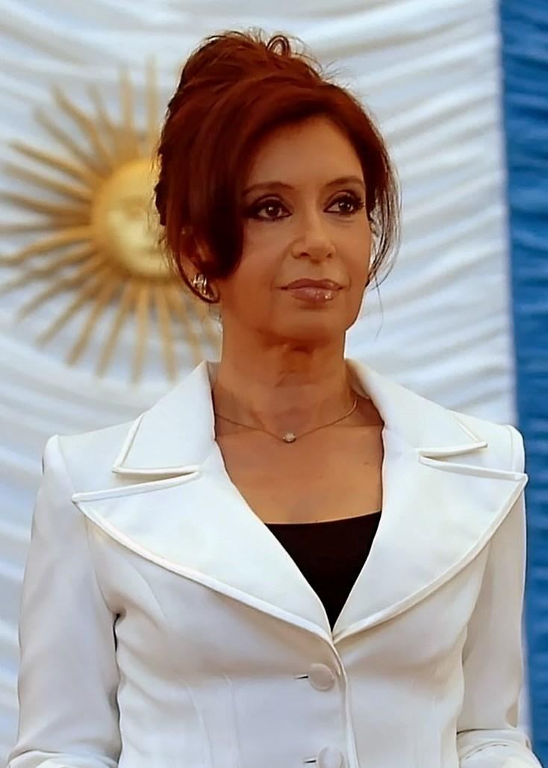
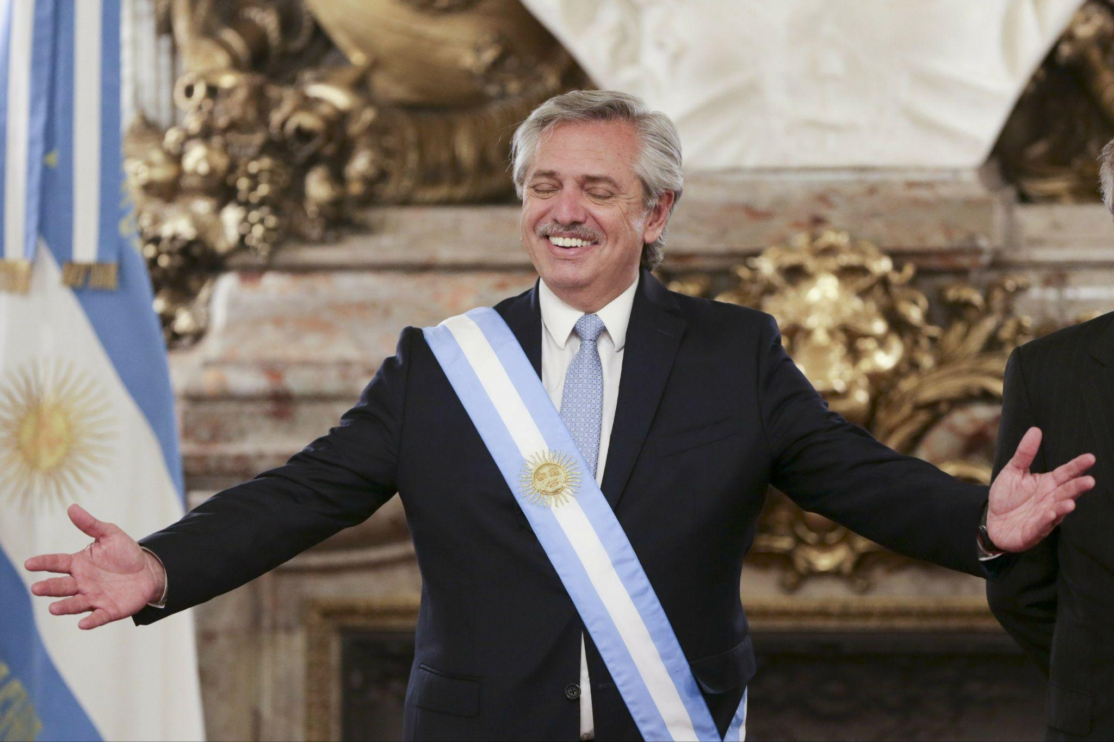
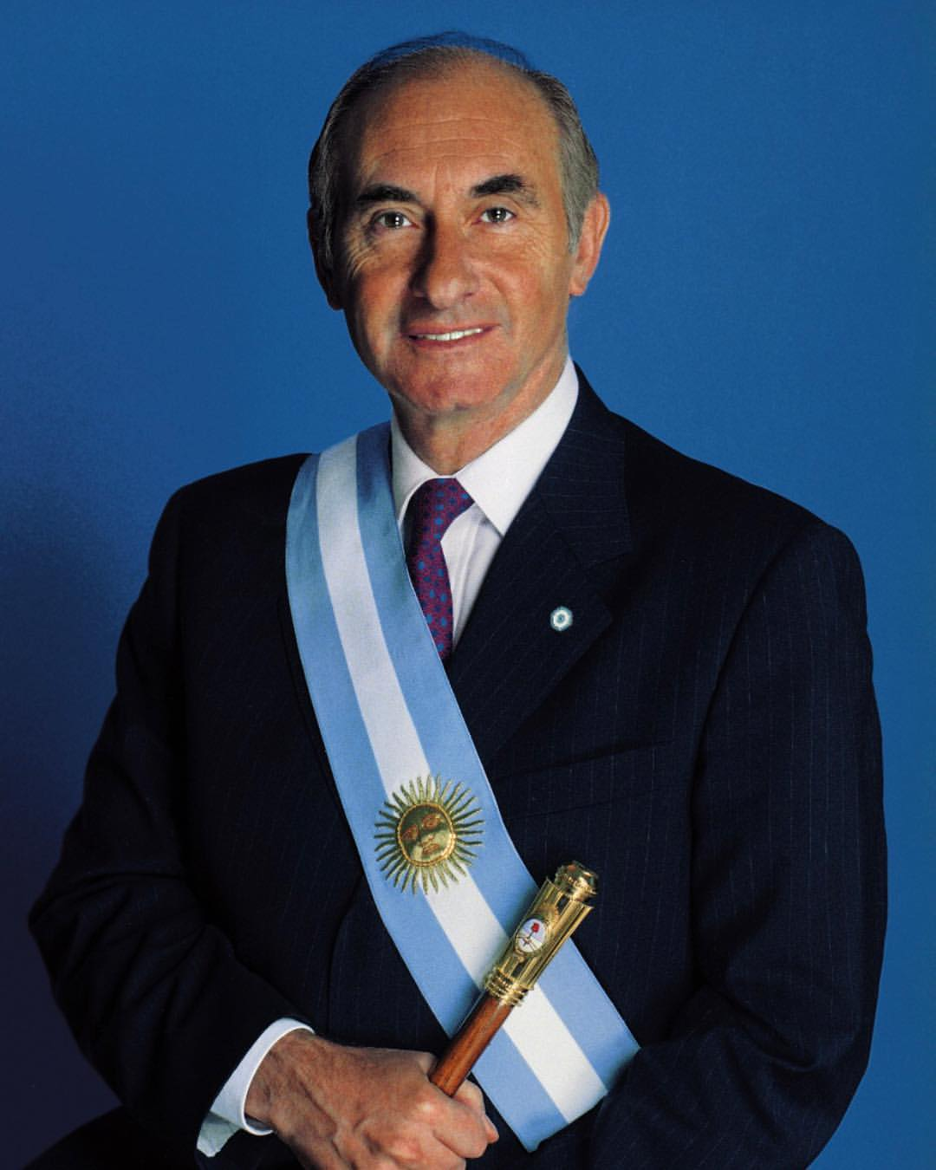
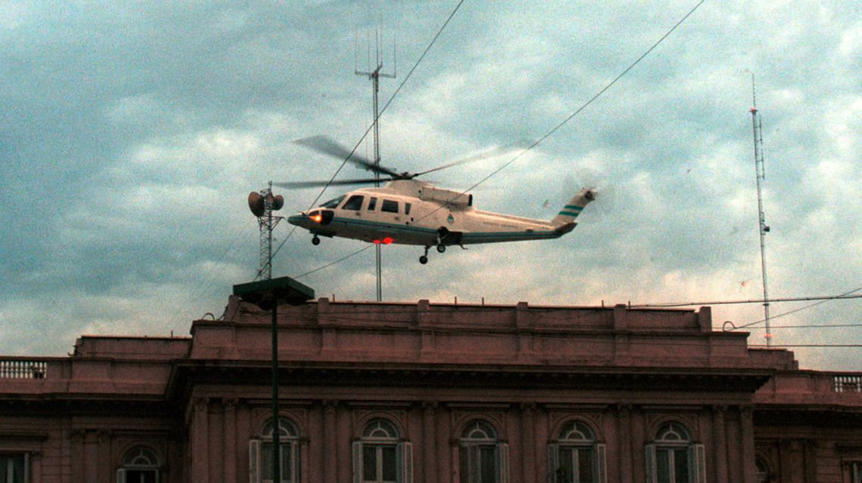

Slide 11
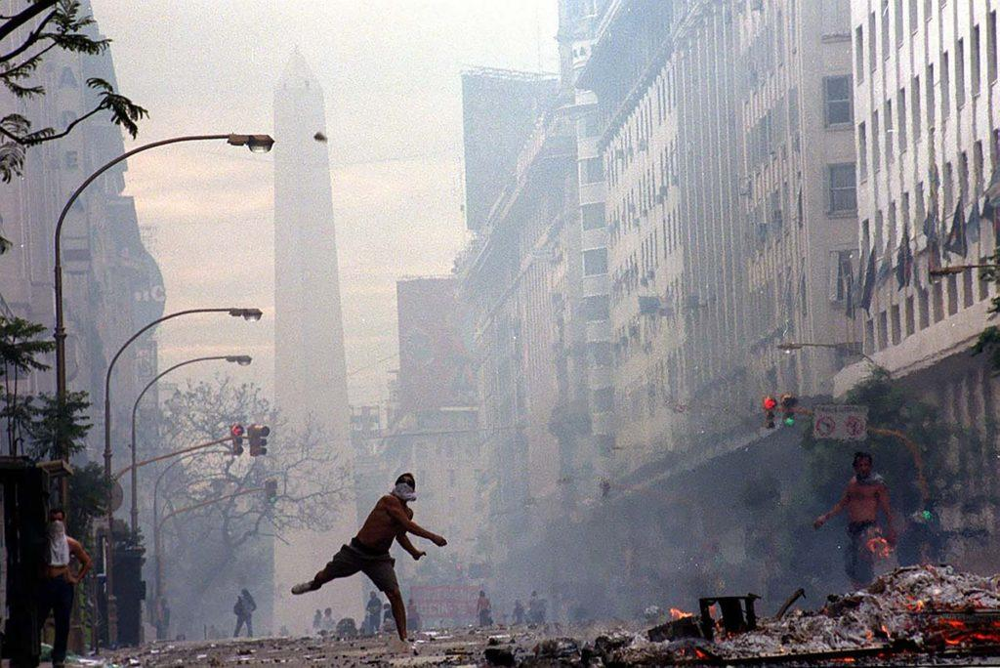
EN DICIEMBRE DE 2001 EL PUEBLO SALIÓ A LAS CALLES A PROTESTAR
HACIENDO QUE EL PRESIDENTE RENUNCIARA A SU CARGO
ESTAS DOS INSTANCIAS “PROTESTA” Y “RENUNCIA” SON PARTES DE LA VIDA DEMOCRÁTICA

Slide 12
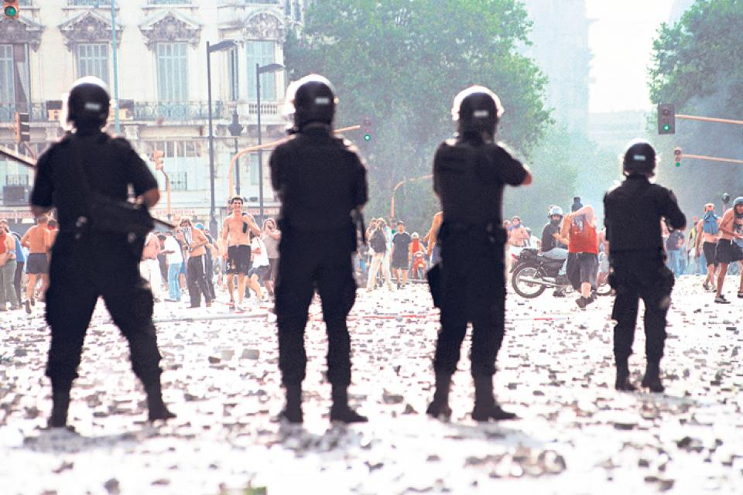

Slide 13
“El mural surge EN PRINCIPIOS DEL SIGLO xx, como método de protesta del pueblo, representa manifestaciones de la sociedad, REVOLUCIÓN, LA VIDA INDIGENA Y LUCHA DE CLASES” 1921 José Vasconcelo”secretario de educación pública” reunió artistas para representar murales en edificios públicos, con el objetivo que puedan ser apreciadas por todo el pueblo.”

Slide 14
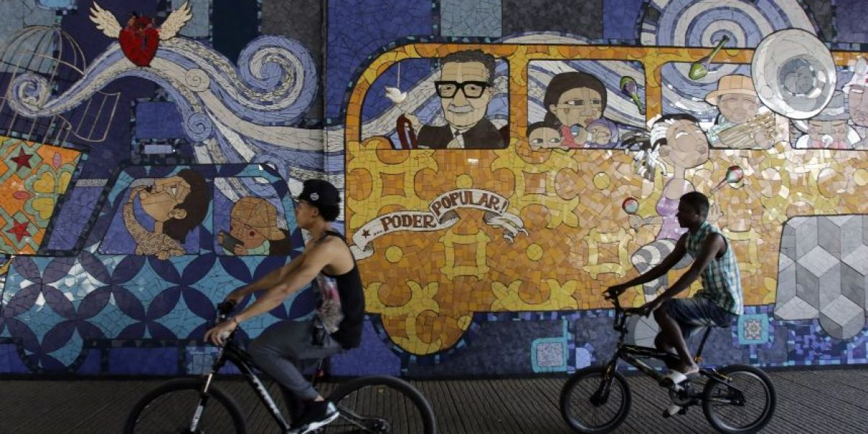

Slide 15
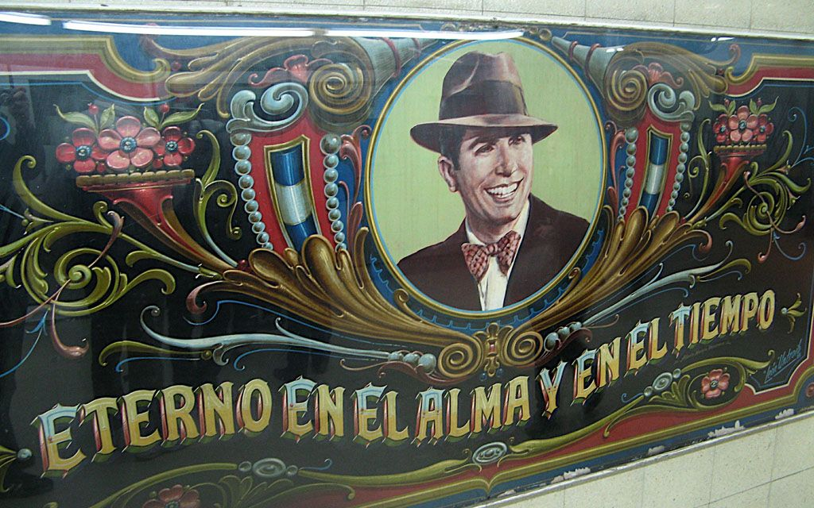

Slide 16
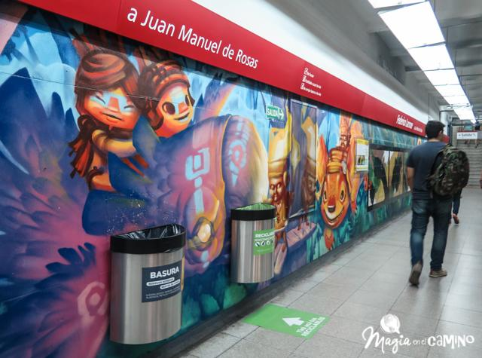

Slide 17
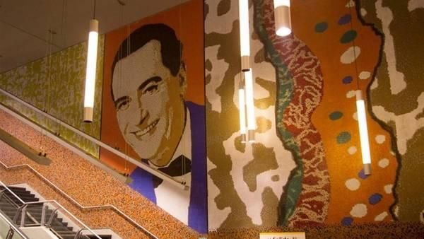

Slide 18
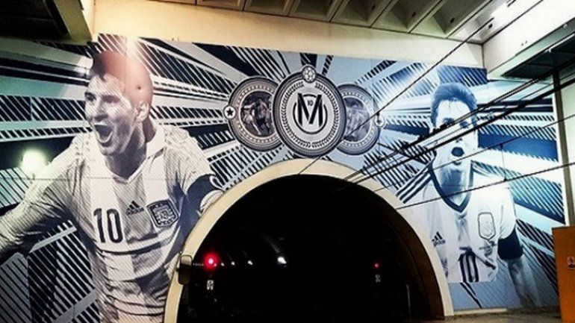

Slide 19
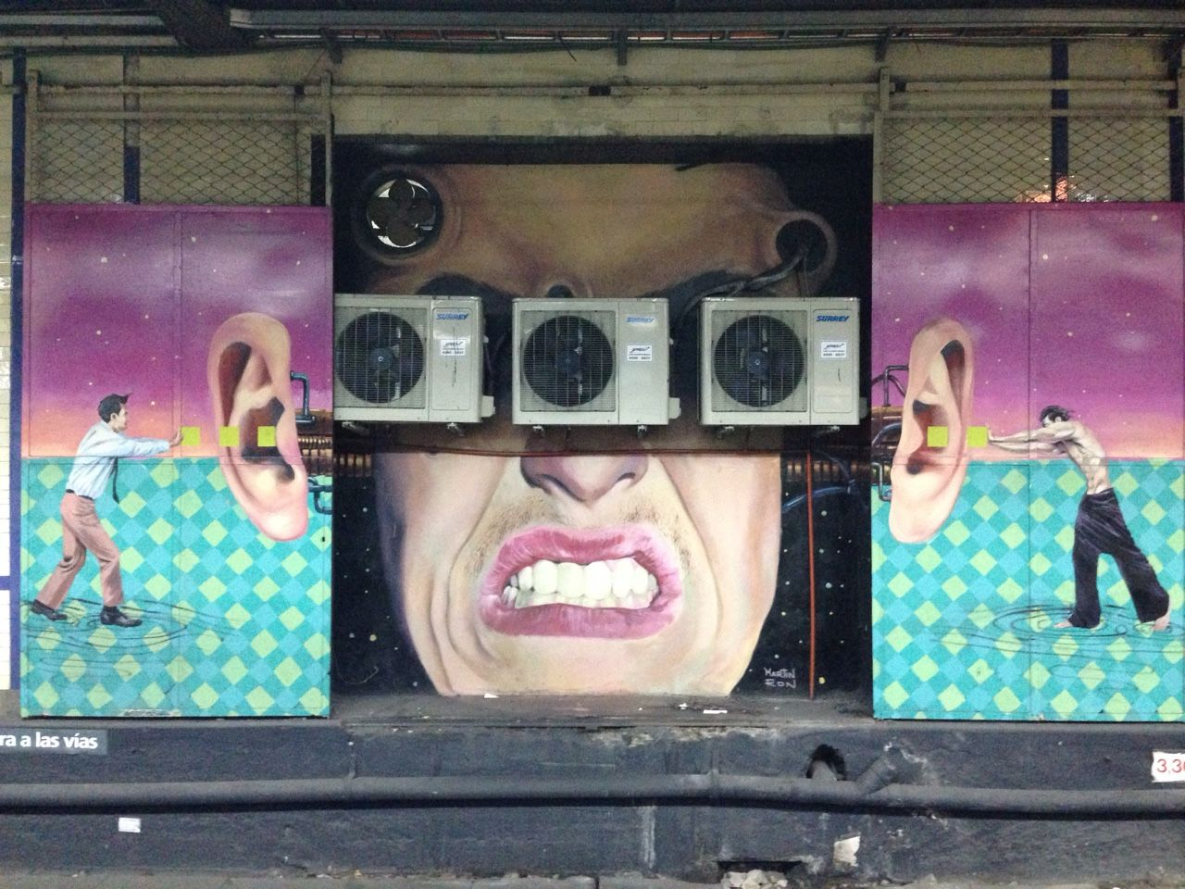

Slide 20
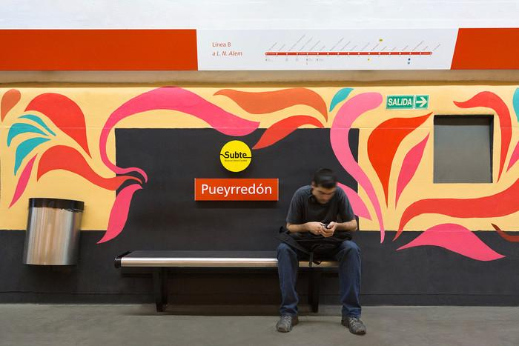

Slide 21


Slide 22


